Slide 1

Anglicky v odborných předmětech
"Support of teaching technical subjects in English“
Výukový program: Mechanik - elektrotechnik
Název programu: Elektrické měření
II. ročník, Měřicí přístroje 3
Vypracoval: Ing. Jiří Smílek
Projekt Anglicky v odborných předmětech, CZ.1.07/1.3.09/04.0002
je spolufinancován Evropským sociálním fondem a státním rozpočtem České republiky.

Slide 2
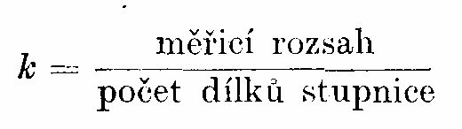
Měřicí přístroje - základní vlastnosti měřicích přístrojů
Měřicí rozsah
  Měřicí rozsah vyjadřuje rozmezí hodnot veličiny, v němž přístroj měří s požadovanou přesností.
  Obvykle se měřicí rozsah shoduje s rozsahem stupnice.
  Měřicí rozsah je hodnota veličiny, kterou přístroj potřebuje pro plnou výchylku.
Citlivost přístroje
  Citlivost přístroje udává, jakou výchylkou ručky reaguje na jednotku měřené veličiny.
Konstanta přístroje k
  je převrácená hodnota citlivosti;
  vyjadřuje velikost měřené veličiny na jeden dílek stupnice.
  vzorec
  jednotka konstanty např.: V/dílek, A/dílek, V . A/dílek
  Konstanta je číslo, kterým musíme násobit počet ukázaných dílků, abychom dostali měřenou hodnotu.
Notes:
Slovník:
Měřicí přístroj
měřicí soustava –
fyzikální podstata
krouticí moment
ručka
číselník
stupnice
řídící pružiny -
direktivní (řídící) moment
tlumení
Měřicí souprava
měřicí přístroje
můstky
pomocné zařízení
Frazeologie:
Měřicí přístroj se skládá :
měřicí soustava - fyzikální podstata přeměny veličiny na krouticí moment
ručka
číselníky se stupnicemi
řídící pružiny - direktivní (řídící) moment
tlumení
Měřicí souprava se skládá:
měřicí přístroje
můstky
pomocné zařízení

Slide 3
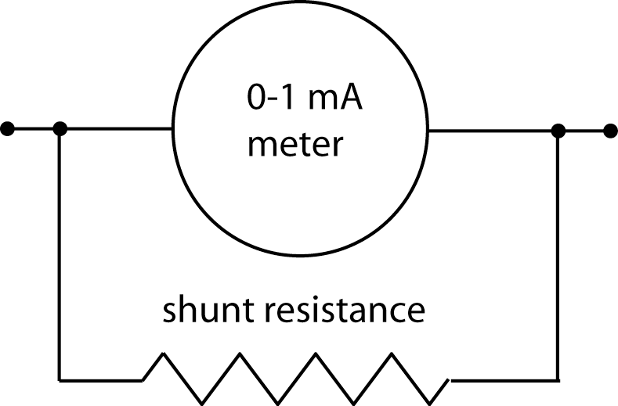
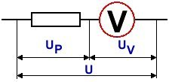
Měřicí přístroje - základní vlastnosti měřicích přístrojů
Změna měřicího rozsahu
  DC
    Ampérmetr – bočník
    Voltmetr– předřadník
  AC - také
    Ampérmetr– měřicí transformátor proudu - MTP
    Voltmetr– měřicí transformátor napětí- MTN
Výpočet konstanty :
  Bočník, předřadník – n krát zvětšuje rozsah
    k_{P} = n k
  MTP - převod trafa p= I/5A
    Převodní konstanta transformátoru
    K_{T} =p k_{A}
  MTN - převod trafa p= U/100V
    Převodní konstanta transformátoru
    K_{T} =p k_{V}
  W – metr
    k= rozsah U x rozsah I / počet dílků stupnice
Notes:
Slovník:
Ampér metr
bočník
Voltmetr
předřadník
Frazeologie:
Změna měřicího rozsahu :
DC
AC - také
Ampér metr– měřicí transformátor proudu – MTP
Voltmetr– měřicí transformátor napětí- MTN
Výpočet konstanty :
Bočník, předřadník – n krát zvětšuje rozsah
převod trafa
Převodní konstanta transformátoru
počet dílků stupnice

Slide 4
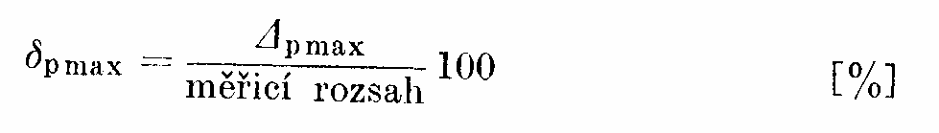
Měřicí přístroje - základní vlastnosti měřicích přístrojů
Přesnost měření měřicích přístrojů
  Vyjadřuje se třídou přesnosti.
  podle normy ČSN : 0,05; 0,1; 0,2; 0,5; 1; 1,5; 2,5 a 5.
  Tato čísla udávají u naměřené hodnoty veličiny dovolenou maximální odchylku od skutečné velikosti, a to v % měřicího rozsahu
  chceme-li měřit přesně, výchylka ručky při měření musí být v poslední třetině stupnice.
  vzorec
  Přetížitelnost
    Přetížitelností rozumíme násobek jmenovitého proudu nebo napětí, který měřicí přístroj vydrží po určitou dobu bez poškození
      voltmetry dvojnásobně,
      ampérmetry desetinásobně,
Notes:
Slovník:
Přetížitelnost
Přesnost měření měřicích přístrojů :
Frazeologie:
vyjadřuje se třídou přesnosti.
podle normy ČSN :
Tato čísla udávají u naměřené hodnoty veličiny dovolenou maximální odchylku od skutečné velikosti, a to v % měřicího rozsahu
chceme-li měřit přesně, že výchylka ručky při měření musí být v poslední třetině stupnice.
Přetížitelností rozumíme násobek jmenovitého proudu nebo napětí, který měřicí přístroj vydrží po určitou dobu bez poškození
voltmetry dvojnásobně,
ampérmetry desetinásobně,

Slide 5
Měřicí přístroje - základní vlastnosti měřicích přístrojů
Vlastní spotřeba přístrojů :
  Výkon potřebný k dosažení plné výchylky ručky
Rychlost ustálení výchylky ručky :
  Čtení naměřené hodnoty - až po ustálení polohy ručky –> delší doba měření.
  Zabránění - tlumením kývání otočné části ústrojí.
Notes:
Slovník:
Frazeologie:
Vlastní spotřeba přístrojů :
Výkon potřebný k dosažení plné výchylky ručky
Přetížitelnost
Přetížitelností rozumíme násobek jmenovitého proudu nebo napětí, který měřicí přístroj vydrží po určitou dobu bez poškození
voltmetry dvojnásobně,
ampérmetry desetinásobně,
Rychlost ustálení výchylky ručky :
Čtení naměřené hodnoty - až po ustálení polohy ručky –> delší doba měření.
Zabránění - tlumením kývání otočné části ústrojí

Slide 6
Měřicí přístroje - základní vlastnosti měřicích přístrojů
Chyby měřicích přístrojů :
  ovlivňující veličiny, které mohou pozměnit měřicí údaj. Jsou to např.:
    teplota okolí,
    cizí magnetické pole,
    poloha přístroje,
    kmitočet,
    tvar vlny střídavého proudu,
    vliv feromagnetického panelu
Vztažné podmínky
  jsou souhrn vztažných hodnot udaných výrobcem přístroje pro každou ovlivňující veličinu,
Reprodukovatelnost měření
  Každé správné měření musí být reprodukovatelné.
  To znamená, že při opakování určitého měření stejnými přístroji a za stejných podmínek musíme dostat stejné výsledky.
Notes:
Slovník:
Frazeologie:
Chyby měřicích přístrojů :
ovlivňující veličiny, které mohou pozměnit měřicí údaj. Jsou to např.:
teplota okolí,
cizí magnetické pole,
poloha přístroje,
kmitočet,
tvar vlny střídavého proudu,
vliv feromagnetického panelu
Vztažné podmínky
jsou souhrn vztažných hodnot udaných výrobcem přístroje pro každou ovlivňující veličinu,
Reprodukovatelnost měření
Každé správné měření musí být reprodukovatelné.
To znamená, že při opakování určitého měření stejnými přístroji a za stejných podmínek musíme dostat stejné výsledky.

Slide 7
Aktivita pro žáky –otázky
Popiš, co je měřicí rozsah
Napiš, jaký má měřicí rozsah vztah k rozsahu stupnice
Popiš, co je citlivost přístroje
  napiš vzorec
Popiš, co je konstanta přístroje
  napiš vzorec
Notes:
Slovník:
Frazeologie:
Popiš co to je měřicí rozsah
Napiš jaký má měřicí rozsah vztah k rozsahu stupnice
Popiš co to je citlivost přístroje
napiš vzorec
Popiš co to je konstanta přístroje

Slide 8
Aktivita pro žáky –otázky
Napiš, jak se vyjadřuje přesnost měřicího přístroje
Vyjmenuj třídy přesnosti dle normy
Popiš, co musíme sledovat, abychom měřili co nejpřesněji
Notes:
Slovník:
Frazeologie:
Napiš jak se vyjadřuje přesnost měřicího přístroje
Vyjmenuj třídy přesnosti dle normy
Popiš co musíme sledovat, abychom měřili přesně (co nejpřesněji)

Slide 9
Aktivita pro žáky –otázky
Napiš, co rozumíme přetížitelností, čím ji udáváme
Vyjmenuj některé veličiny ovlivňující přesnost měření
Popiš, co musíme provést, abychom při opakovaném měření dosáhli stejných výsledků
Notes:
Slovník:
Frazeologie:
Napiš co rozumíme přetížitelností (čím ji udáváme)
Vyjmenuj některé veličiny ovlivňující přesnost měření
Popiš co musíme provést, abychom při opakovaném měření dosáhli stejných podmínek

Slide 10
Použitá literatura
Mužík, J. Management ve vzdělávání dospělých. Praha: EUROLEX BOHEMIA, 2000. ISBN 80-7361-269-7.
Operační program Vzdělávání pro konkurenceschopnost, ESF 2007 – 2013.
Dostupné na: http://www.msmt.cz/eu/provadeci-dokument-k-op-vzdelavani-pro-konkurenceschopnost
Učebnice Elektrická měření – Ing. Pavel Vylegala, SŠE Ostrava, 2006
Učebnice Elektrické měření – SNTL, 1981
Elektrotechnika - Laboratorní cvičení pro bakalářské studium - Doc. Ing. Miloš Hammer, CSc.

